Slide 1
２ モビリティ
【項目】
① 空飛ぶクルマ
② 自動運転
③ MaaS（マース）
④ ゼロエミッションモビリティ

Slide 2
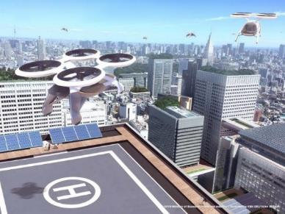
「モビリティ」分野における未来社会の姿
世界をリードする次世代モビリティの実現
空飛ぶクルマや自動運転、MaaSにより、便利でスマートな新しい移動サービスを実現。さらに、ゼロエミッションモビリティによる温室効果ガス（CO₂）排出削減により、移動の課題解決や新たな関連ビジネスの創出などにつなげ、次世代モビリティの分野で世界をリードしていく。
◆ 空飛ぶクルマ「商用の運航」の実現
► 空飛ぶクルマの商用運航を実現し、大阪から空の移動革命を起こす。
◆ 最先端の自動運転の実現
► 安全・快適な未来のモビリティ社会を拓く先駆けとなる。
◆ 関西広域でのMaaSの展開
► 関西広域でMaaSを実現。ストレスフリーな移動と関西一円への周遊を促進。
◆ ゼロエミッションモビリティの普及
（出典）経済産業省ウェブサイト
► 移動におけるＣＯ₂排出量ゼロに向け、EV・FCバスの普及や、 EV・FC船の開発・実証を促進。

Slide 3

① 空飛ぶクルマ
大阪・関西万博では、多様なプレイヤーによるイノベーションを誘発し、社会実装していく「未来社会の実験場」とするため、多様なチャレンジを会場内外で生み出す仕掛けづくりを進めた。そのシンボルとして、万博会場の立地特性を最大限に活かした「空飛ぶクルマ」の商用運航に向けたデモフライト等を実施。引き続き、大阪・関西をはじめ、わが国が、次世代モビリティの分野で世界をリードすることをめざす。
2030（万博後のめざす姿）
2025（万博開催後）の成果・到達点
今後の課題と取組の方向性
□都市部中心を含む「商用運航」が拡大 ・関西各地での複数運航の実施 ・自動・自律飛行（パイロットレス）／ オンデマンド運航へ段階的に移行 | □商用運航に向けたデモフライト等の実施 ▶「大阪ラウンドテーブル」の設置や「大阪版ロードマップ」の策定等、実証実験に向けた環境 整備 ▶万博会場内において商用運航に向けた世界最新鋭の3機種によるデモフライトを、会期中に反復して実施（計81回） ▶万博会場内パビリオン「空飛ぶクルマ ステーション」におけるモックアップ展示やイマーシブシアター等を通じ、約１４４万人の来場者をはじめ、多くの方に空飛ぶクルマの安全性・実用性への理解を促進 ▶世界で初めて、国内外の複数の機体が、１８４日間という長期にわたり広く公開された □商用運航に向けたインフラ整備 ▶EXPO Vertiport、大阪港バーティポート及び大阪ヘリポートの整備（令和６年度） ▶万博会期中及び万博後の大阪港バーティポートにおけるデモフライトの実施や、モックアップ・VRによる搭乗体験イベント等の開催 ▶商用運航に向けた運航やバーティポートの運営に係る知見・ノウハウの蓄積やオペレーションの検証 □商用運航に向けた基盤整備 ▶大阪・関西での商用運航をめざす事業者との ビジネス化の推進に向けた連携協定を締結 ▶複数の事業者による大阪ベイエリアや大阪市内の運航ルートに係る構想を公表 | □空飛ぶクルマの実装化 ・経済界をはじめオール関西で具体的な実装化に向けた 事業環境の整備等の伴走支援を重点的に実施 □観光分野等での環境整備・需要創出 ▶今後のスケジュール​ ・万博でのデモフライト等の成果を、万博のレガシーとして、 大阪、そして大阪から関西各地を結ぶ商用運航につなげる​ ・令和８年度の大阪での商用運航に向け、実証やデモフライトの複数回の実施​ ・型式証明取得後、令和９年の大阪ベイエリア、令和１０年の 森之宮地区での商用運航​、令和１１年以降の運航事業者の 増加及びルートの拡大、それに向けたバーティポート整備​ ▶取組の方向性​ ・観光分野等におけるビジネス化の実現に向け、需要が見込まれるルート設定のためのバーティポートやシステム整備への支援​ ・バーティポート設置など商用運航に必要となる制度整備への協力​ ・ビジネス化に必要な事業環境の整備や観光分野等での需要 創出への支援等による大阪でのビジネスモデルの構築 ・関西府県と連携した運航ネットワークの形成 ・機運醸成に向けたイベントの開催 ◆国への要望事項 「商用運航」の実現に向けた支援 ・機体認証や交通管理、自動・自律飛行（パイロットレス）、 オンデマンド運航等の制度整備 ・運航主体による初期投資への支援 ・バーティポート整備に関する基準の整備 ・整備主体に対する支援制度を整備 ・社会受容性向上に資する取組等に対する財政措置
都市間飛行も可能に
（出典）空の移動革命社会実装に向けた大阪版ロードマップ／アクションプラン(2022年3月) （一部加工）

Slide 4
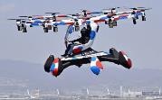
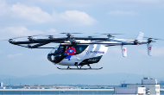
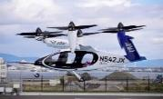




① 空飛ぶクルマ
□商用運航に向けたデモフライト等の実施
成果（到達点）
・「大阪ラウンドテーブル」の設置や「大阪版ロードマップ」の策定等、実証実験に向けた環境整備
・万博会場内において商用運航に向けた世界最新鋭の3機種によるデモフライトを、会期中に反復して実施（計81回）
・万博会場内パビリオン「空飛ぶクルマ ステーション」におけるモックアップ展示やイマーシブシアター等を通じ、
約１４４万人の来場者をはじめ、多くの方に空飛ぶクルマの安全性・実用性への理解を促進
・世界で初めて、国内外の複数の機体が、１８４日間という長期にわたり広く公開された
取組内容
運航 協賛社 | 丸紅 | SkyDrive | ANAホールディングス/ Joby Aviation
機体
内容 場所 | EXPO Vertiport内を デモフライト | EXPO Vertiportの 周辺をデモフライト | EXPO Vertiportから 会場西側海上をデモフライト
時期 | 4月、7月 （合計29回） | 7月～8月 （合計17回） | 9月～10月 （合計35回）
▶複数機による会期中・反復
したデモフライトの実施
・商用運航で使用予定の世界最新鋭の3機種によるデモフライト
Ⓒ丸紅エアロスペース株式会社
©SkyDrive
©ANAホールディングス株式会社
LIFT Aircraft
HEXA
航続25km / 定員1名
SkyDrive
SD-05
航続15km / 定員3名
Joby Aviation
Joby S4
航続160km / 定員5名
▶空飛ぶクルマ ステーション等
による搭乗体験機会等の提供
・空飛ぶクルマステーションでのモックアップ展示や
イマーシブシアター等による搭乗体験等
(実施期間：常設、来場者数：約144万人)
・EXPO Vertiportでのモックアップや、映像展示等
(実施期間：７月８日～１５日（８日間） 来場者数：約5千人)
・EXPO VertiportでのANAホールディングス/Jobyの
機体特別見学（実施期間：10月３日、８日、来場者数：約900人）
イマーシブシアター
キャビンモックアップ展示
モックアップ展示
モックアップ展示
©Vertical Aerospace
©Soracle Corporation
©日本航空株式会社
©SkyDrive

Slide 5

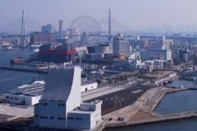
① 空飛ぶクルマ
□商用運航に向けたインフラ整備
成果（到達点）
・EXPO Vertiport、大阪港バーティポート及び大阪ヘリポートの整備（令和６年度）
・万博会期中及び万博後の大阪港バーティポートにおけるデモフライトの実施や、モックアップ・VRによる搭乗体験
イベント等の開催
・商用運航に向けた運航やバーティポートの運営に係る知見・ノウハウの蓄積やオペレーションの検証
取組内容
▶空飛ぶクルマ専用の離着陸場の整備と運用
国の指針に基づいた日本初の空飛ぶクルマ専用離着陸場や専用格納施設の整備と運用
※［ ］内は、整備事業者
・EXPO Vertiport（新設） ［オリックス］
・大阪港バーティポート（新設） ［Osaka Metro］
・大阪ヘリポート（格納庫新設） ［小川航空］
▶商用運航に向けた運航やバーティポートの運営に係る知見・ノウハウの蓄積や
オペレーションの検証
▶EXPO Vertiportを拠点としたデモフライトの実施
運航事業者： ３運航事業者（丸紅、ＳｋｙＤｒｉｖｅ、ＡＮＡホールディングス/Joby Aviation）
実施回数： 81回
▶大阪港バーティポートを拠点としたデモフライトの実施/イベントの開催
・デモフライトの概要
運航事業者： SkyDrive
機体： SD-05（SkyDrive）
実施時期：９月 回数：17回
・イベントの概要
空飛ぶクルマに関連したセミナーや、モックアップやVRを活用した搭乗体験 等
EXPO Vertiport
Ⓒオリックス株式会社
大阪港バーティポート
ⒸOsaka Metro

Slide 6
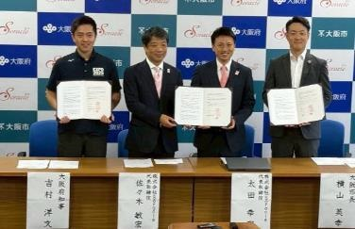
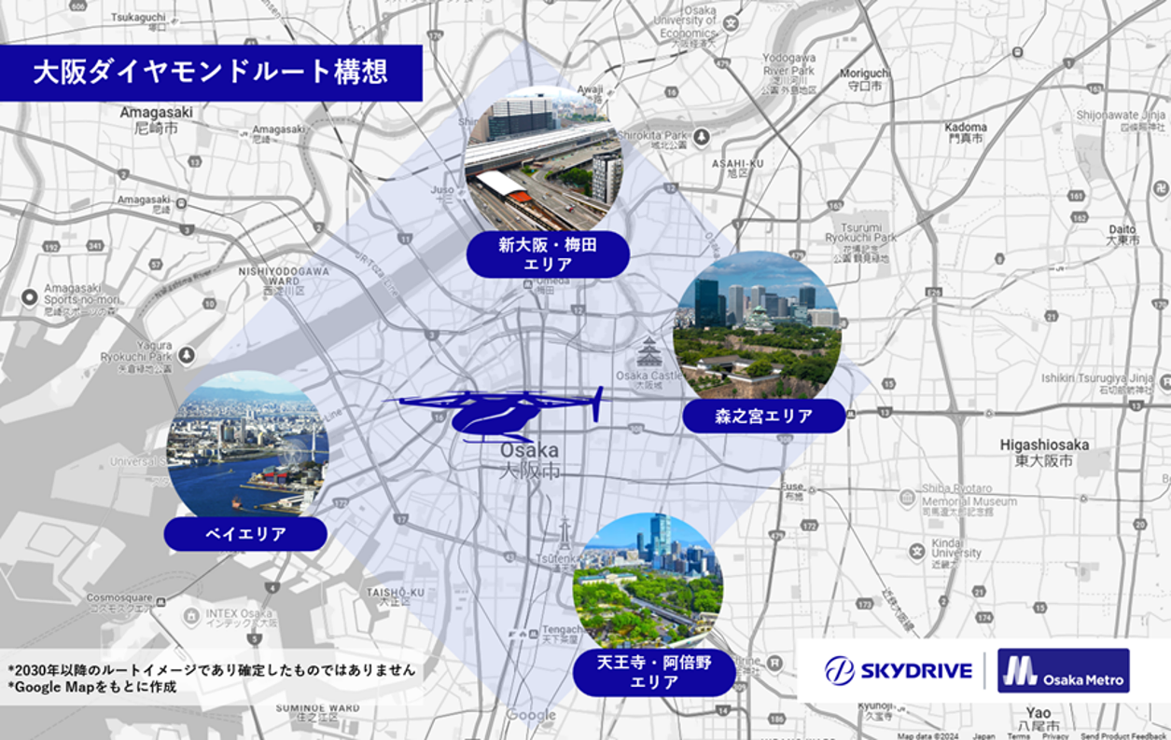
① 空飛ぶクルマ
□商用運航に向けた基盤整備
成果（到達点）
・大阪・関西での商用運航をめざす事業者とのビジネス化の推進に向けた連携協定を締結
・複数の事業者による大阪ベイエリアや大阪市内の運航ルートに係る構想を公表
取組内容
▶大阪・関西でのビジネス化に向けた取組の加速
・大阪府・市、株式会社Soracleの三者で、大阪・関西エリアでのビジネス化の推進に向けた連携協定を締結
・Osaka Metro、株式会社SkyDriveが、市内４エリアを空飛ぶクルマで結ぶ「ダイヤモンドルート構想」を公表

Slide 7
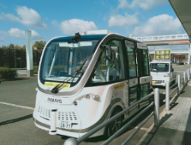
② 自動運転
世界的に開発競争が激化する自動運転を、万博会場へのアクセスや会場内の移動で実現。安全・快適な未来のモビリティ社会の体験を通じ、その後の社会実装につなげていく。
2030（万博後のめざす姿）
2025（万博開催後）の成果・到達点
今後の課題と取組の方向性
□自動運転の社会実装 ・自動運転での移動サービスが普及拡大 | □万博会場内外での自動運転の社会実装 （会場内・会場外からのアクセス） ▶自動運転を支援する路車協調及び必要な インフラ設備の整備 ▶万博での来場者輸送を担う一部のバスについて、高速道路や一般道等の3つのルートの自動運転（国内初となる一般道における大型EVバスでの自動運転レベル４を含む）を実施 ▶ルートごとに異なるバス車両で、運行ダイヤに基づいた走行を行い、システムの不具合への対応も含め、自動運転に関する様々な知見を蓄積 ▶来場者に次世代モビリティ技術を体験してもらうことで、自動運転への理解を促進 □万博会場内外での自動運転の社会実装 （南河内エリア） ▶Osaka Metroと連携協定を締結し、自動運転バスの実証実験等にかかる協力体制を構築 (令和6年3月) ▶「新モビリティ導入検討協議会」において、乗客乗車での実証実験に関する運行計画案をとりまとめ（令和7年1月） ▶自動運転での走行準備として、３Dマップ作製 及び道路区画線を整備し、走行試験を実施 （令和7年3月） ▶実証運行ルート上のリスクアセスメント調査を 実施(令和7年6〜7月)し、調査結果に基づき対応策を検討 ▶自動運転に関する地域理解を深めるため、継続して機運醸成の取組を実施 | □大阪市域での社会実装 ・万博会期中の運行状況を基に技術的な知見や社会的受容性について検証し、自動運転の社会実装に取り組む □南河内エリア他での社会実装 ①南河内エリアでの実証実験 ・万博のレガシーとして、令和８年度から南河内地域において乗客乗車による自動運転バス実証運行を開始 ・３か年程度、乗客乗車による実証実験を繰り返し、段階的に全ての実証運行区間において自動運転レベル４への到達をめざす ・自動運転バスの取組や安全性における地域理解獲得のためのイベント開催等を通じた社会受容性の向上 ②府内市町村への横展開 ・実証実験の結果や、自動運転バス導入ノウハウを府内市町村にフィードバックすることで、自動運転バスを活用した 持続可能な地域公共交通の実現に向けて取り組む市町村を支援 ◆国への要望事項 ・自動運転バス導入に向けた取組支援 ・路側センサー等のインフラ整備及び運行事業者に対する 実証・実装運行等に対する財政支援 ・歩道未整備等の道路における自動運転レベル４許可基準の早急な明確化 ・実装に向けた社会的ルールの整備
※自動運転レベル
・レベル２：高度な運転支援（システムが前後及び左右の車両制御を実施 ※運転の主体は人間）
・レベル３：条件付自動運転（システムが運転、緊急時は人が運転）
・レベル４：特定条件下における完全自動運転（システムが運転）
2025年にめざす自動運転レベルをレベル４としているが、今後関係者間で安全面・技術面及び運用面で検討を進め、実現可能なレベルを決定していく

Slide 8
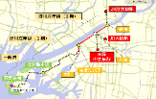
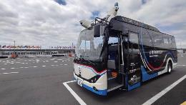
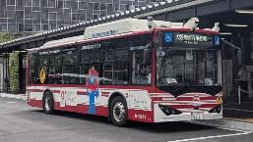
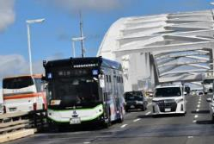
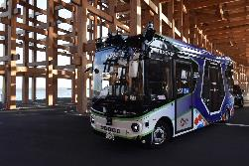
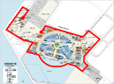
② 自動運転
□万博会場内外での自動運転の社会実装（会場内・会場外からのアクセス）
成果（到達点）
・自動運転を支援する路車協調及び必要なインフラ設備の整備
・万博来場者輸送バスで高速道路や一般道等の3つのルートの自動運転(国内初となる一般道における大型EVバス
での自動運転レベル4含む)を実施し、 システムの不具合への対応も含め自動運転に関する様々な知見を蓄積
・来場者に次世代モビリティ技術を体験してもらうことで、自動運転への理解を促進
取組内容
ルート①：新大阪駅・大阪駅ルート
自動運転レベル：
【淀川左岸線（２期）】性能としてはレベル４相当
【淀川左岸線１期】レベル２
乗車人数：17,656人
アンケート結果
・自動運転バスの乗り心地について
「快適・概ね快適」と感じた人の割合：81.9％
・自動運転技術について
「非常に信頼できる・やや信頼できる」
と回答した人の割合：89.0％
赤色実線：自動運転区間
出典：第5回大阪市自動運転バス実装協議会資料より抜粋
ルート②：舞洲駐車場～万博会場
新大阪ルート（阪急バス）
大阪駅・中之島駅ルート（京阪バス）
自動運転レベル：レベル４（一部区間）及びレベル２
乗車人数：41,800人（速報値）
アンケート結果
・走行のスムーズさについて
「良い」と回答した人の割合：73.7％
・ 安全性について「安全」と回答した人の割合：86.6％
・「 また自動運転バスを利用したい」と回答した人の割合
：94.1％
赤色実線：自動運転区間
出典：第5回大阪市自動運転バス実装協議会資料より抜粋
ルート③：万博会場内の外周道路
自動運転レベル：レベル４相当
乗車人数：40,400 人（速報値）
アンケート結果
・自動運転バスを利用した後の自動運転バスのイメージ
快適な乗車体験ができる:38.9％(↑17.5%)
安全性が高い:27.4%(↑9.8%)
人間の運転者がいないことに不安7.5％(↓11.1％)
※（）内の数値は、自動運転バス利用前後の変化
赤色実線：自動運転区間
舞洲ルート（Osaka Metro）
万博会場内ルート（Osaka Metro）
出典：第5回大阪市自動運転バス実装協議会資料より抜粋
（実施主体）ルート①：京阪バス、阪急バス ②、③：Osaka Metro
（実施場所）万博会場内外
（実施期間）万博開催時（４月13日～10月13日）
※各実施主体において
一部運行休止期間あり

Slide 9
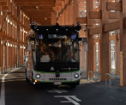
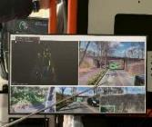
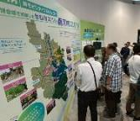
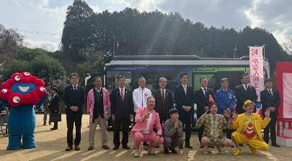
② 自動運転
□万博会場内外での自動運転の社会実装（南河内エリア他）
成果（到達点）
・Osaka Metroと連携協定を締結し、自動運転バスの実証実験等にかかる協力体制を構築(令和6年3月)
・「新モビリティ導入検討協議会」において、乗客乗車での実証実験に関する運行計画案をとりまとめ（令和7年1月）
・自動運転での走行準備として、３Dマップ作製及び道路区画線を整備し、走行試験を実施(令和7年3月)
・実証運行ルート上のリスクアセスメント調査を実施（令和7年6～7月）し、調査結果に基づき対応策を検討
・自動運転に関する地域理解を深めるため、継続して機運醸成の取組を実施
取組内容
▶万博レガシーを活用した南河内地域での自動運転バス実証推進
・持続可能な地域公共交通の確保を目的に、万博会場内において運行された自動運転
バスを万博のレガシーとして、喫緊の交通課題を抱える南河内地域で活用
・府とOsaka Metroで令和５年度に「新モビリティ導入検討協議会」を設置し、これまで
７回開催し、南河内地域での自動運転バスの実証実験に向けて協議、検討を推進
・実証実験を実施するため、自動運転に必要な３Dマップの作製や、道路区画線を整備し、
走行試験（令和7年3月）を行い、一部区間レベル２で運行を実現。地域住民の方に
自動運転を体験してもらう試乗会（令和7年3月29日）も開催
▶自動運転バスの社会受容性向上・機運醸成
・機運醸成を図るため、当該事業のロゴマークを南河内地域に所在する大阪芸術大学の
学生が作成。優秀な5作品の中から地域住民等による投票を実施し、ロゴマークを決定
・万博会場でのパビリオン出展（令和7年10月）を実施
自動運転バスの認知度と社会受容性向上に取り組んだ
・主な機運醸成の取組
「新モビFESTA in 南河内」（令和6年7月） 参加者約770名
「自動運転バス走行披露会」（令和6年9月） 参加者約1,150名
「自動運転バス体験試乗会」（令和7年3月） 参加者約2,600名
「2025大阪・関西万博 フューチャーライフヴィレッジ」 参加者約5,200名
「新モビFESTA（「南河内フルーツマラニック」とコラボ）（令和7年11月） 参加者約840人
万博で走行した自動運転バス
南河内地域で活用予定
バス車内の３Dマップ等
万博会場での出展の様子
南河内エリアでの自動運転バス体験
試乗会の様子（令和7年3月29日）

Slide 10
③ MaaS（マース）
官民が連携し、万博来訪者向けのMaaSを構築。万博会場へのシャトルバス発着駅や鉄道乗継駅について、QRコード等に対応した改札機の整備が完了。引き続き、ストレスフリーな移動の実現と、関西一円への周遊を促進する。
2030（万博後のめざす姿）
2025（万博開催後）の成果・到達点
今後の課題と取組の方向性
□関西広域でMaaSが拡大 ・交通、観光、宿泊などサービス 拡充 ・高齢化が進む地域では、AIオンデマンド交通を組込んだMaaSにより、移動利便性が向上 | □万博来訪者向けMaaS構築（KANSAI MaaS等） ▶約60駅への整備費補助によりQRコード等キャッシュレス決済環境を整備し、利用者の 決済利便性を向上 ▶対象駅全てでのQRコード対応改札機整備完了により、統一的な決済システムを構築 ▶「KANSAI MaaSアプリ」等の展開により関西一円での円滑な移動を実現し、公共交通機関の利用を促進 ▶Osaka Metroが列車混雑予測や顔認証改札サービスを開始 | □関西広域でMaaSが拡大 ・鉄道事業者やバス事業者等に対して、QRコード等によるキャッシュレス対応に必要な機器等の整備を引き続き支援 ◆国への要望事項 ・MaaSがさらに普及するよう、事業者間の連携促進への 働きかけを行うとともに、データ連携やシステム整備等の取組への支援

Slide 11
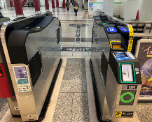
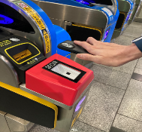

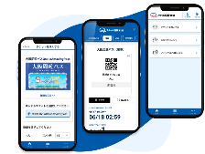
③ MaaS（マース）
□万博来訪者向けMaaS構築（KANSAI MaaS等）
成果（到達点）
・約60駅への整備費補助によりQRコード等キャッシュレス決済環境を整備し、利用者の決済利便性を向上
・対象駅全てでのQRコード対応改札機整備完了により、統一的な決済システムを構築
・「KANSAI MaaSアプリ」等の展開により関西一円での円滑な移動を実現し、公共交通機関の利用を促進
・Osaka Metroが列車混雑予測や顔認証改札サービスを開始
取組内容
▶MaaS促進による利用者の移動利便性向上
・「MaaS促進事業費補助」創設により約60駅におけるQRコード等キャッシュレス機器の整備を支援することで、万博来場者を
はじめとする公共交通機関利用者の決済利便性を大幅に向上
させ、関西全体でのスムーズかつ統一的な移動環境を実現
・補助活用と鉄道事業者の自助努力により対象駅全てでQR
コード対応改札機の整備を完了し、関西圏における統一的なキャッシュレス決済環境を構築して、利用者の乗車手続きの
簡素化と移動時間の短縮を実現
・「KANSAI MaaSアプリ」や「スルッとQRtto」等のMaaS取組展開により、スマートフォンによる統一的な決済・移動支援
システムを構築し、関西一円での利用者の移動利便性向上と
公共交通機関の利用を促進
クレジットカードのタッチ決済、
QRコード対応された自動改札機
提供：近畿日本鉄道株式会社
QRコード対応された自動改札機
提供：西日本旅客鉄道株式会社
KANSAI MaaS 、スルッとQRttoの取組

Slide 12
④ ゼロエミッションモビリティ
温室効果ガス（ＣＯ_{２}）の排出削減に向けては、ゼロエミッションモビリティを幅広く普及させることが重要である。万博会場へのアクセス等においては、EV・FCバスや、EV・FC船を活用。今後も広く大阪・関西への拡大をめざす。
2030（万博後のめざす姿）
2025（万博開催後）の成果・到達点
今後の課題と取組の方向性
□府域の路線バスの５割をEV・ FCバスに（更新分） ・万博を契機にEV・FCバスの導入が 進展 ・EV・FCバスの導入状況に合わせて、バス対応の充電設備、水素ステーションの整備が進展 □EV・FC船の実用化 ・EV・FC船が海上輸送や観光用などで 運航 ・水素及び電気のバンカリング設備の導入が進展 | □万博を契機に府域でEV・FCバスを導入 ▶万博を契機として府域のEV・FCバスが増加 （令和6年度に更新した路線バスの約５割がEV・FCバス、令和６年度末時点で大阪府内をEV・FCバス225台が走行） ▶万博を契機としてEVバスに対応した充電設備等の整備が進展（EVバス充電設備（府市補助分）：急速充電設備46基） ▶環境負荷軽減を実現するため、EVバス等に 対応した充電設備整備（急速充電器475口、 普通充電器1,603口）により、持続可能な交通インフラ基盤を構築 ▶FCバスについては、路線バス２台および日本初の観光バス１台の導入が実現。水素エネルギー活用による公共交通の脱炭素化を先駆的に 推進し、万博ツアー等での実用性実証を通じて 次世代モビリティの社会受容性を向上 □万博へのアクセスとしてFC船を運航 ▶万博でのFC船運用により水素燃料船舶の運航実績とノウハウを蓄積し、海上交通での水素 エネルギー活用技術の実用化を社会へPR | □府域でのEV・FCバスやゼロエミッションモビリティの導入を通じ、脱炭素かつ利便性や付加価値にもつながるまちづくりをめざす ・EV・FCバス走行に伴うCO₂削減効果の把握とイベント等での発信 ・EV・FCバスの導入状況に合わせて、バス対応の充電設備、水素ステーションの整備を促進（水素ステーションの マルチ化などによるステーション需要の創出など） ・EVをはじめとしたモビリティ導入による物流の脱炭素化を通じた、府内製品の付加価値向上のための戦略的な取組の検討 ・万博で披露された「走行中ワイヤレス給電」の社会実装に 向けた取組の検討 ・EV・水素モビリティの利活用拡大にむけた機器の開発と 製品化の促進 ◆国への要望事項 ・FCバス等のFCモビリティの導入及び水素ステーション整備への財政支援 ・FCバス等の運送事業者等の負担軽減につながるランニングコストへの財政支援 ・多様なモビリティの実現のため、走行中ワイヤレス給電など万博で披露されたモビリティ関連の技術開発への財政支援 ・EV・FC船の実証事業に対する財政支援

Slide 13
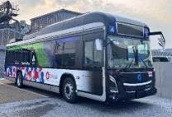
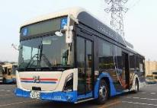
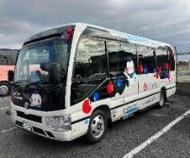
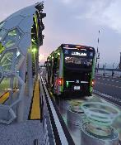
④ ゼロエミッションモビリティ
□万博を契機に府域でEV・FCバスを導入
成果（到達点）
・万博を契機として府域のEV・FCバスが増加
（令和6年度に更新した路線バスの約５割がEV・FCバス、令和６年度末時点で大阪府内をEV・FCバス225台が
走行）
・万博を契機としてEVバスに対応した充電設備の整備が進展（EVバス充電設備（府市補助分）：急速充電設備46基）
・FCバスについては、路線バス２台および日本初の観光バス１台の導入が実現、水素エネルギー活用による公共交通の脱炭素化を先駆的に推進し、万博ツアー等での実用性実証を通じて次世代モビリティの社会受容性を向上
取組内容
▶EV・FCバスの大規模導入とインフラ整備
・府市補助金を活用したEVバス89台導入（令和4年度:18台、令和5年度：39台、
令和6年度：32台）により、バス事業者の環境対応投資を促進
・府市補助金を活用したEVバス対応の急速充電設備の整備（令和4年度：11基、
令和5年度：20基、令和6年度：15基）により、持続可能な交通インフラ基盤を構築
▶環境配慮型交通の体験と理解促進
・万博会期中のシャトルバス運行により日平均11，781名の来場者に環境配慮型
交通を体験してもらい、脱炭素モビリティへの理解を促進
・万博会場内で、停車中・走行中に路面から非接触でEVバスに給電する「ワイヤレス給電」の実証を実施
・日本初の観光用FCマイクロバス導入により水素エネルギーの観光分野での活用を先駆的に実現し、泉州地域ツアーや万博ツアーを通じて観光客に次世代モビリティを体験してもらうことで環境意識の向上を促進
▶観光分野での水素エネルギー活用と公共交通への導入
・路線バス用FCバス2台導入により公共交通において水素を活用。大阪市住之江区周辺や関西国際空港島内の路線で運行
・令和６年度に府内の観光バス事業者がFCマイクロバス１台を府市補助金活用に
より導入
EVバス
提供：大阪市高速電気軌道株式会社
EVバス
提供：阪急バス株式会社
FCマイクロバス
提供：関西エアポート株式会社
万博会場内での
走行中ワイヤレス給電実証

Slide 14
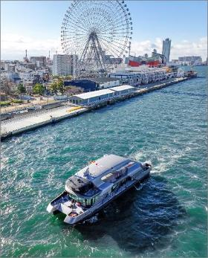
④ ゼロエミッションモビリティ
□万博へのアクセスとしてFC船を運航
成果（到達点）
・万博でのFC船運用により水素燃料船舶の運航実績とノウハウを蓄積し、海上交通での水素エネルギー活用技術の
実用化を社会へPR
取組内容
▶水素エネルギー活用の実証
・水素燃料電池船「まほろば」によるユニバーサルシティポートから夢洲までの運航実現により、海上交通における水素エネルギー活用の実用性を実証
▶環境に優しい海上アクセスの提供
・水素燃料電池船「まほろば」によるユニバーサルシティポートから夢洲までの運航を実現（週3回程度運航）
・従来の内燃機関船と違い、走行時にCO₂や環境負荷物質を排出しない
ほか、においがなく、騒音・振動の少ない優れた快適な海上アクセス体験を
万博来場者に提供
▶技術基盤の強化と知見の獲得
・FC船の運用で得た設備実績・ノウハウの蓄積を通じて水素船舶技術の
社会実装基盤にむけた知見を獲得
水素燃料電池船
提供：岩谷産業株式会社

